Slide 1
Gute und schlechte Folien erkennen…

Slide 2


Slide 3
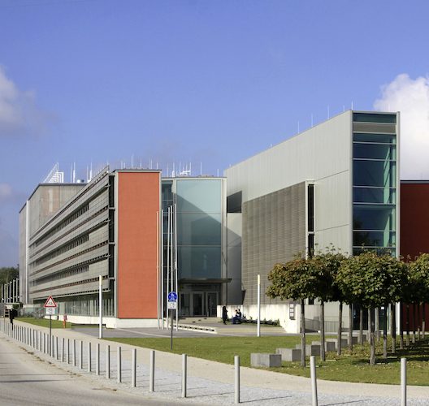
DAS LEIBNIZ RECHENZENTRUM
wurde 1962 gegründet,
versorgt die Münchner Universitäten
mit „Rechenpower“,
hat ca. 150 Mitarbeitende,
steht am TU-Campus in Garching.
CC-BY-SA-4.0

Slide 4

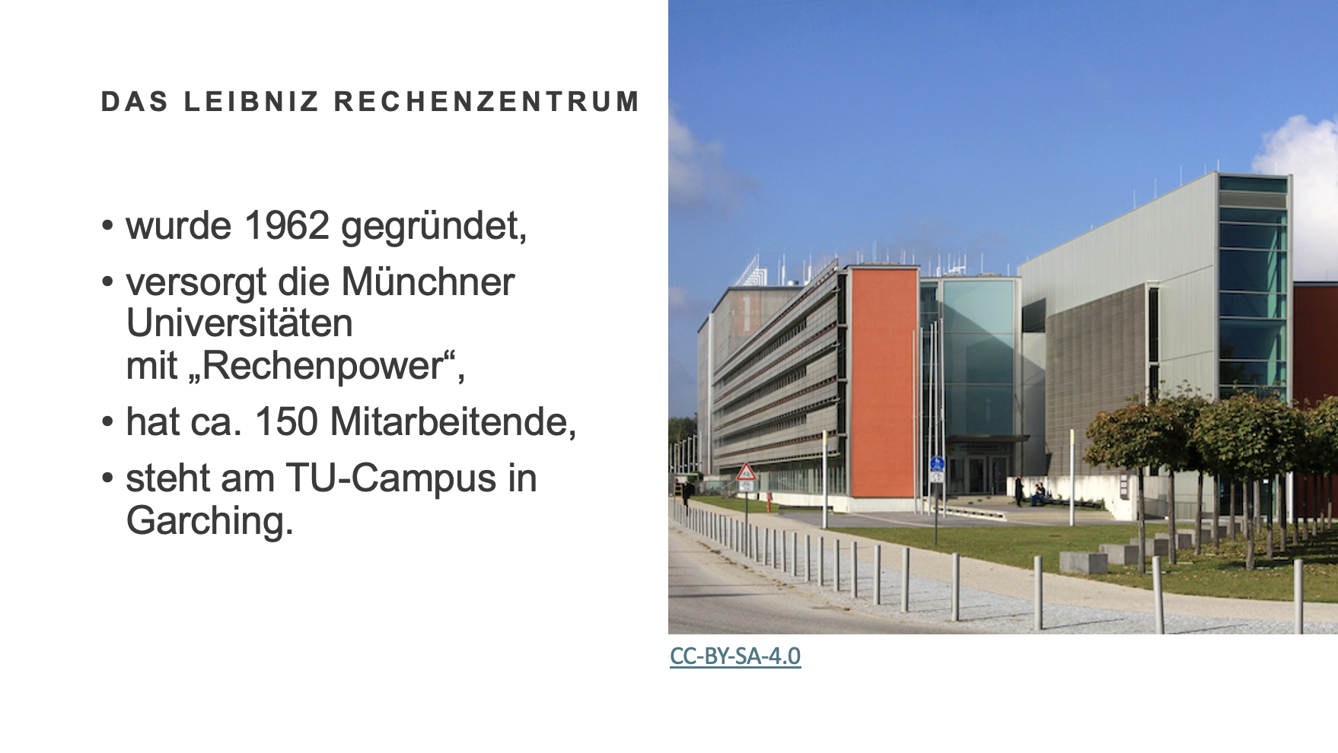
MERKE:
Auf die richtige Farbgestaltung (Kontraste!) kommt es an!
Die Schrift sollte gut leserlich und nicht zu verspielt sein!
😑 🤩

Slide 5
Die Geschichte des LRZ
„Das LRZ wurde 1962 mit dem Namen „Kommission für elektronisches Rechnen“ gegründet; der heutige Name geht auf Gottfried Wilhelm Leibniz zurück. Trotz seines Namens ist das LRZ nicht Mitglied der Leibniz-Gemeinschaft. Organisiert ist das LRZ unter anderem im Gauss Centre for Supercomputing (GCS).
Im Jahre 2006 zog das LRZ von München nach Garching bei München um, wo es bereits 2010 baulich erweitert wurde. Der neue Standort gliedert sich in zwei Instituts-Trakte mit etwa 8700 m² Nutzfläche, einen Hörsaal-Trakt mit ungefähr 1600 m² und den erweiterten Rechnerwürfel („Twin Cube“) mit rund 3200 m² klimatisierter Rechnerstellfläche sowie 6400 m² zusätzlicher Infrastrukturfläche.“
(Quelle: https://de.wikipedia.org/wiki/Leibniz-Rechenzentrum)

Slide 6
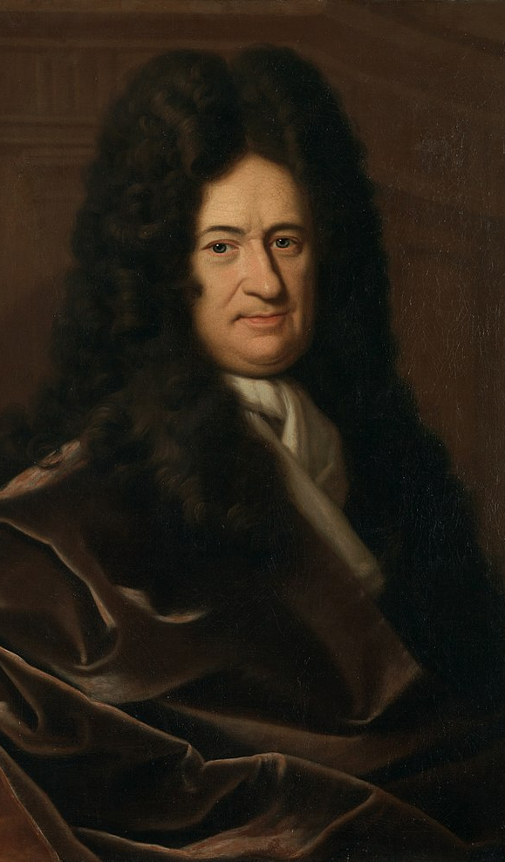
Die Geschichte des LRZ
Gründung: 1962
Namensgebung:
Gottfried Wilhelm Leibniz (1646 bis 1716)
2006 Umzug von München nach Garching:
Der Platz am alten Standort reichte nicht
mehr für die neuen Supercomputer!

Slide 7
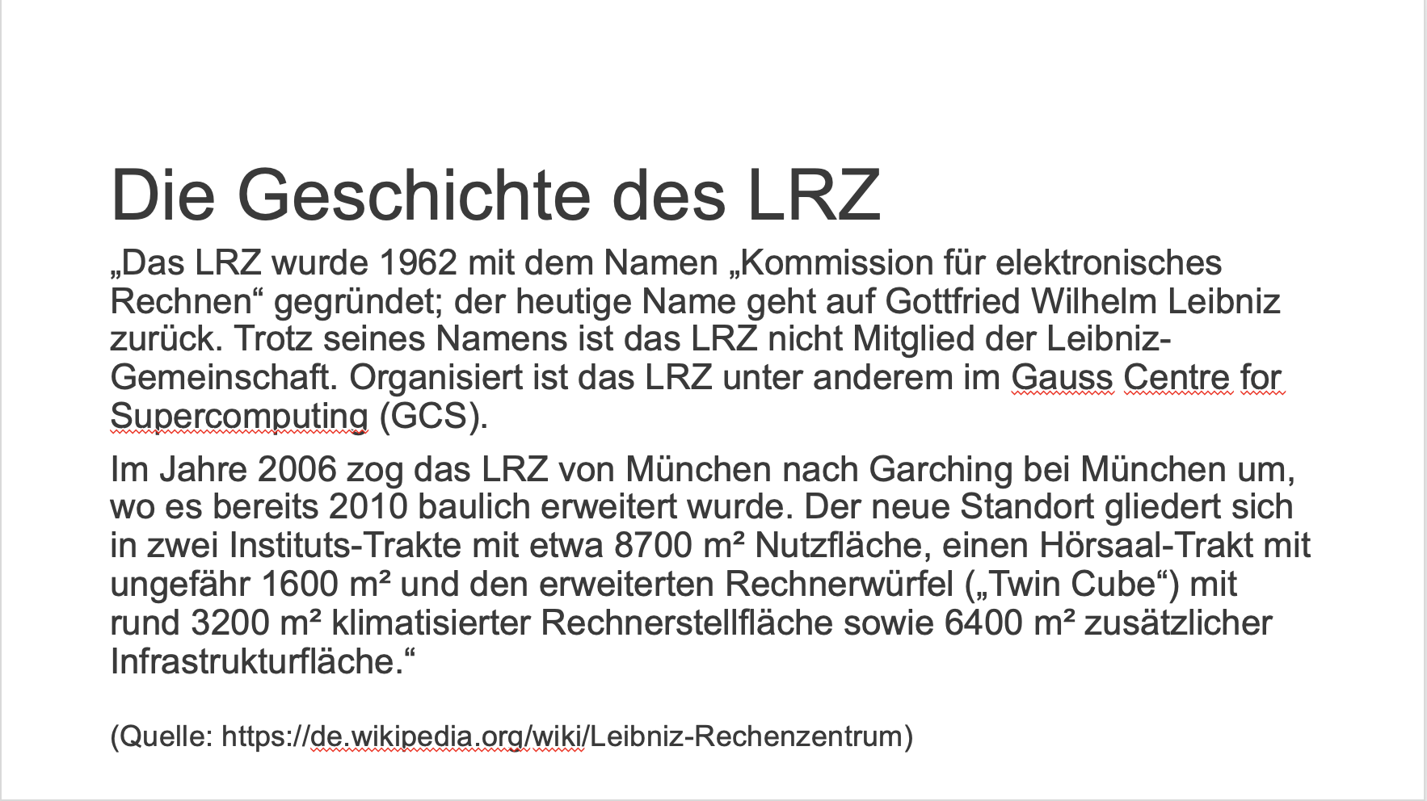
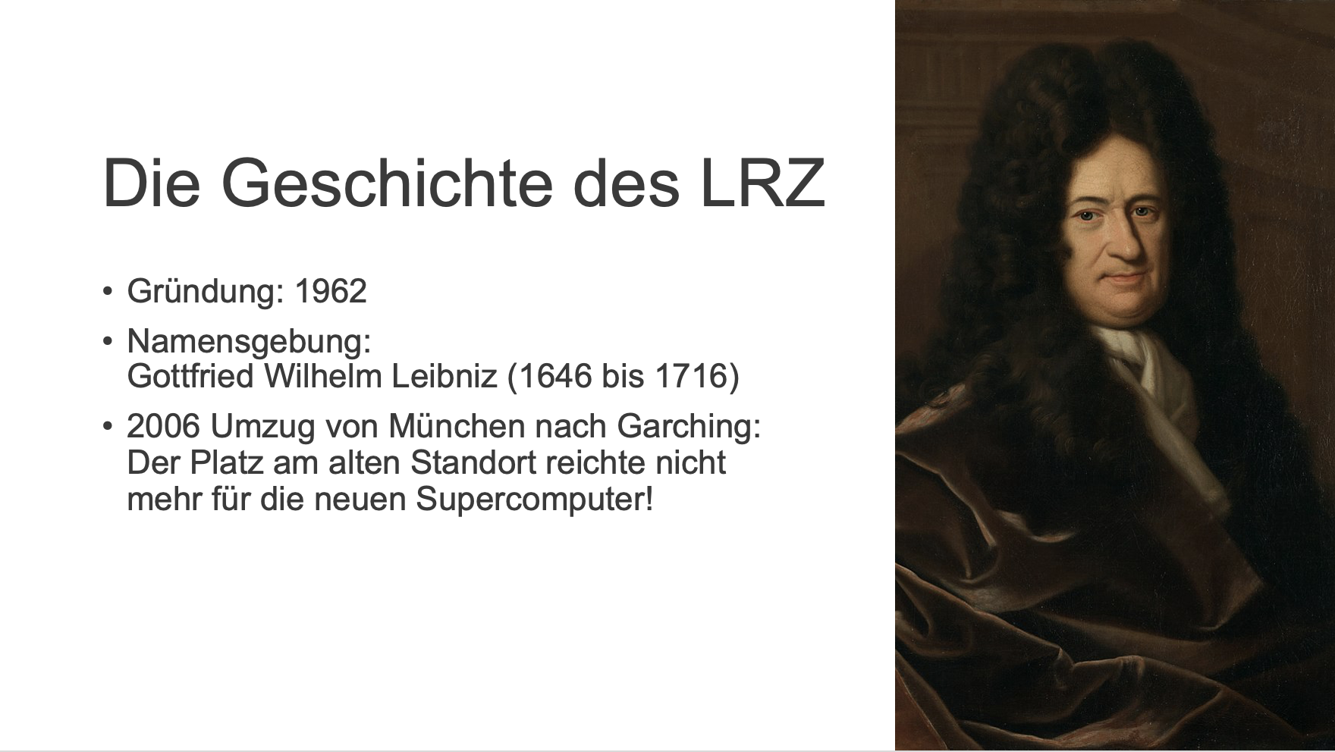
MERKE:
Bei einer Präsentation sollte nicht zu viel Text auf den Folien stehen!
😴 😎

Slide 8
Aufbau eines modernen Computers
Ein moderner Computer enthält einen Prozessor (CPU) als zentrale Steuereinheit.
Dieser ist auf einem Mainboard angebracht, das über das Netzteil mit Strom versorgt wird, und wird von einem Lüfter gekühlt.
Alle weiteren Komponenten kommunizieren über das Mainboard mit dem Prozessor und erhalten die Stromversorgung ebenfalls über das Netzteil.
Weitere Komponenten sind die Grafikkarte, die Festplatte, der RAM-Speicher und eventuell ein DVD-Laufwerk.
Für die visuelle Ausgabe wird ein Monitor verwendet.
Als Eingabegeräte stehen üblicherweise eine Maus sowie eine Tastatur zur Verfügung.

Slide 9
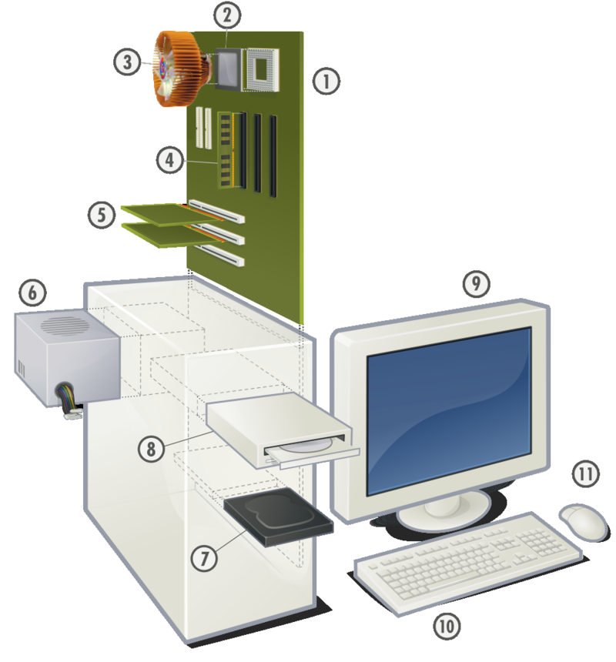
Aufbau eines modernen Computers
Nr. | Bauteil
1 | Mainboard
2 | Prozessor
3 | Prozessorlüfter
4 | RAM-Speicher
5 | Grafikkarte (+ weitere Steckkarte)
6 | Netzteil
7 | Festplatte
8 | DVD-Laufwerk
9 | Monitor
10 | Tastatur
11 | Maus
CC-BY-2.5

Slide 10
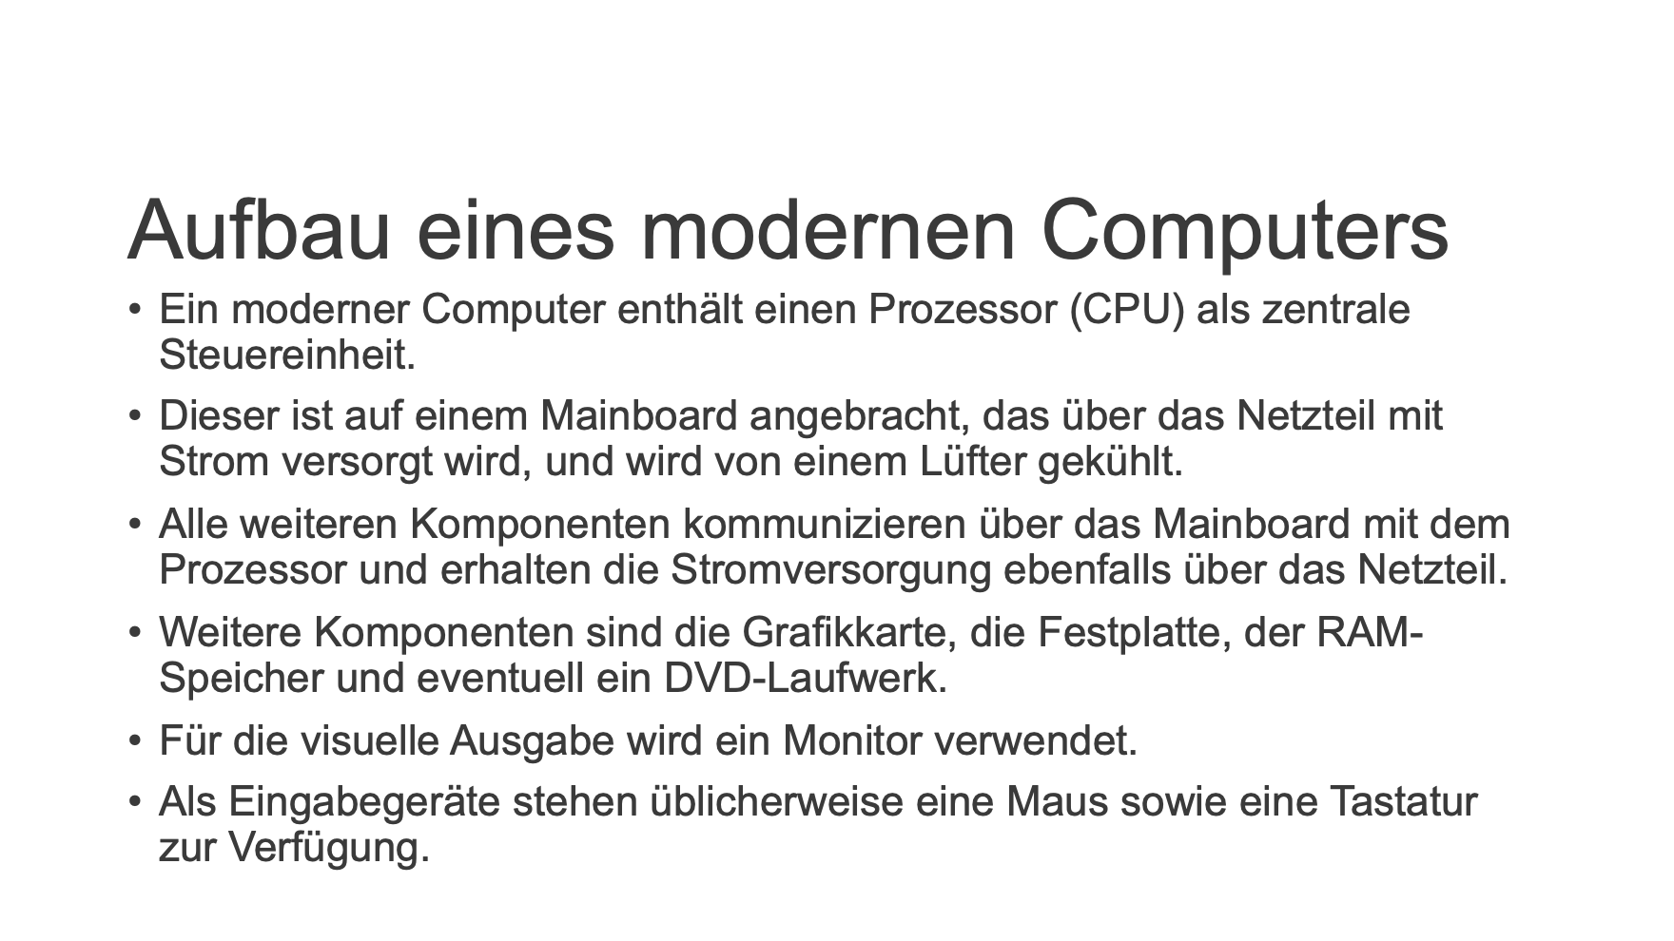
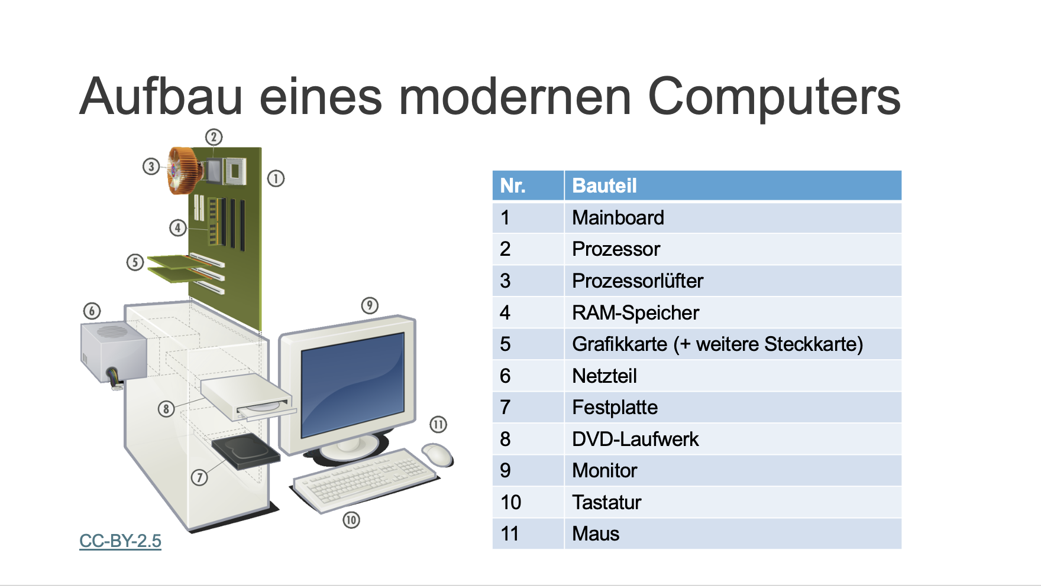
MERKE:
Gerade bei komplexeren Konzepten ist oftmals eine Abbildung zum Verständnis sehr hilfreich!
🤔 🤓

Slide 11
Bildnachweise
https://www.lrz.de/presse/ereignisse/2023-02-20-LRZ-2023/Leibniz (Folie 6): Foto: A. Podo/LRZ
https://de.wikipedia.org/wiki/Gottfried_Wilhelm_Leibniz#/media/Datei:Christoph_Bernhard_Francke_-_Bildnis_des_Philosophen_Leibniz_(ca._1695).jpg, gemeinfrei
Aufbau Computer (Folie 9): https://de.wikipedia.org/wiki/Personal_Computer#/media/Datei:Personal_Computer_mit_L%C3%BCfter.png, CC-BY-2.5

